Slide 1

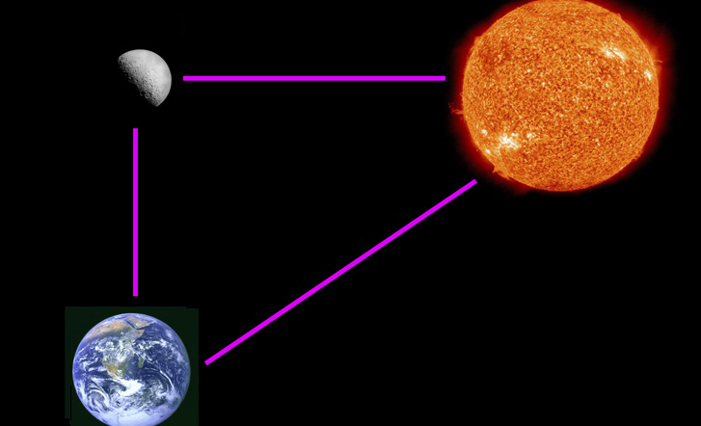
MÔ HÌNH
BÀI 16
MẶT TRỜI
TRÁI ĐẤT
MẶT TRĂNG
Tiết 1

Slide 2

KHỞI ĐỘNG TIẾT HỌC
CHÚNG MÌNH CÙNG HÁT VÀ VẬN ĐỘNG NHÉ!
Notes:
GV cho HS hát và vận động

Slide 3
CHÚNG TA BẮT ĐẦU VÀO BÀI HỌC

Slide 4
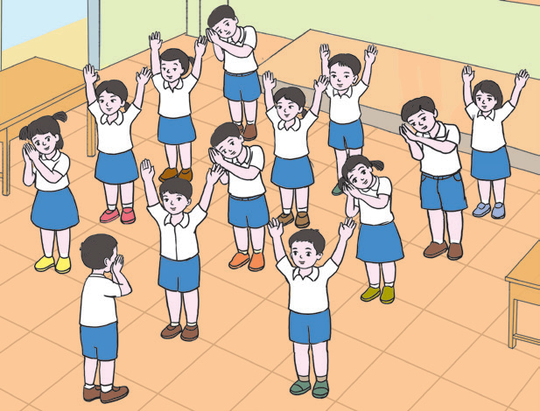
TRÒ CHƠI “MẶT TRỜI – TRÁI ĐẤT – MẶT TRĂNG”
Cách chơi:
Chơi theo nguyên tắc “làm theo tôi nói, không làm theo tôi làm”
Quản trò hô “Mặt Trời” thì người chơi giơ hai tay lên cao và vẫy tay
Quản trò hô “Trái Đất” thì người chơi xoay một vòng từ phải sang trái
Quản trò hô “Mặt Trăng” thì người chơi ấp hai tay vào má, làm động tác như đang ngủ
Lưu ý: Tất cả người chơi phải nhìn vào quản trò khi chơi
Notes:
GV phổ biến luật chơi. Lưu ý: Tất cả người chơi phải nhìn vào quản trò khi chơi. Bạn nào làm sai với lời quản trò hoặc không nhìn vào quản trò là phạm luật. Khi chơi, quản trò có thể làm động tác khác với lời hô.

Slide 5
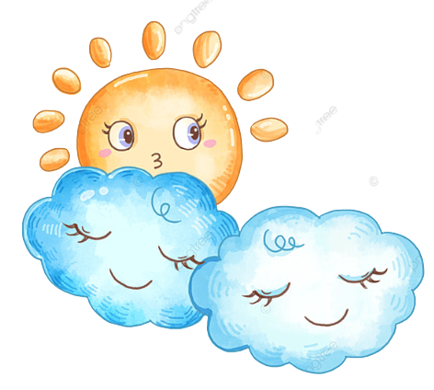


THẢO LUẬN
Nêu những hiểu biết của em về Mặt Trời, Trái Đất và Mặt Trăng
Trái Đất
Mặt Trời
Mặt Trăng
Trái Đất có hình cầu
Mặt Trời là ngôi sao ở trung tâm Hệ Mặt Trời
Mặt Trăng xuất hiện khi trời tối
Trái Đất quay quanh mặt trời và quay quanh chính nó
Mặt Trời là nguồn sáng hỗ trợ cho hầu hết sự sống trên Trái Đất thông qua quá trình quang hợp và điều tiết khí hậu thời tiết trên Trái Đất.
Mặt Trăng tròn và sáng nhất vào ngày Rằm.
Notes:
Giáo viên tổ chức cho học sinh trao đổi sau khi chơi: Nêu những hiểu biết của em về Mặt Trời, Mặt Trăng.
Giáo viên nhận xét câu trả lời của học sinh và từ đó dẫn dắt, nêu nhiệm vụ của bài học

Slide 6
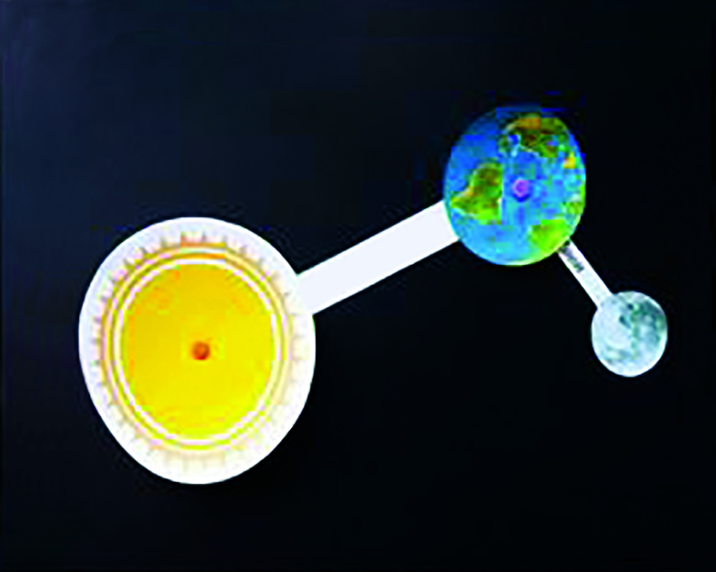
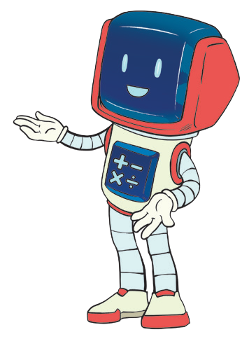
THẢO LUẬN
Chúng mình cùng làm sản phẩm mô hình Mặt Trời, Trái Đất, Mặt Trăng để giới thiệu nhé!
Notes:
GV đặt vấn đề: để tìm hiểu kĩ hơn về bề mặt trái đất, đồng thời có thể giới thiệu cho bạn bè, người thân của em về bề mặt trái đất chúng ta có những gì, chúng ta cùng làm mô hình một số dạng địa hình của Trái Đất nhé

Slide 7
PHIẾU HỌC TẬP SỐ 1
1. Em nhìn thấy Mặt Trời, Mặt Trăng vào lúc nào?
…………………………………………………………………………………………………………………
…………………..….………………………………………………………………………………………..
2. Em hãy nói những điều em biết về Mặt Trời, Trái Đất, Mặt Trăng.
…………………………………………………………………………………………………………………
…………………..….………………………………………………………………………………………..
…………………………………………………………………………………………………………………
…………………..….………………………………………………………………………………………..
Em nhìn thấy Mặt Trời vào ban ngày
Em nhìn thấy Mặt Trăng vào buổi tối
Mặt trời cung cấp ánh sáng cho ta sinh sống, quan sát mọi vật vào ban ngày, cung cấp ánh nắng cho cây phát triển.
Trái Đất hình cầu, quay quanh Mặt Trời
Mặt trăng chiếu sáng vào ban đêm
Notes:
GV hướng dẫn HS hoàn thiện phiếu học tập số 1, cho HS các nhóm lên trình bày phiếu học tập

Slide 8
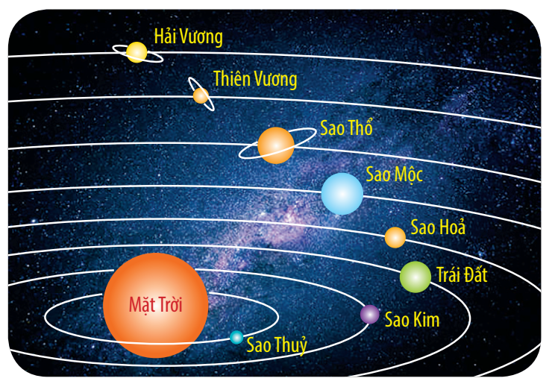
TÌM HIỂU VỀ VỊ TRÍ CỦA TRÁI ĐẤT TRONG HỆ MẶT TRỜI
Quan sát hình và cho biết
Chỉ vị trí Mặt Trời
Mặt Trời nằm ở trung tâm
Chỉ vị trí Trái Đất
Trái Đất nằm ở vị trí thứ 3 từ Mặt Trời xa dần
Notes:
GV cho HS nêu đặc điểm của từng loại địa hình, từ đó gắn tên vào địa hình.
Gv bấm vào tên các địa hình để di chuyển về vị trí trên hình

Slide 9
TÌM HIỂU VỀ VỊ TRÍ CỦA TRÁI ĐẤT TRONG HỆ MẶT TRỜI
Kể tên các hành tinh trong hệ Mặt Trời
Sao Thủy, Sao Kim, Trái Đất, Sao Hỏa, Sao Mộc, Sao Thổ, Sao Thiên Vương, Sao Hải Vương
Notes:
Giáo viên có thể mở rộng thêm thông tin về các hành tinh trong hệ Mặt Trời: Sao Thủy là hành tinh nhỏ nhất, Sao Mộc là hành tình lớn nhất trong hệ Mặt Trời. Giáo viên khuyến khích học sinh về nhà tiếp tục tìm hiểu về các hành tinh trong hệ Mặt Trời.

Slide 10
TÌM HIỂU VỀ VỊ TRÍ CỦA TRÁI ĐẤT TRONG HỆ MẶT TRỜI
Từ Mặt Trời ra xa dần,
Trái Đất là hành tinh thứ mấy?
Trái Đất nằm ở vị trí thứ 3
Notes:
GV cho HS nêu đặc điểm của từng loại địa hình, từ đó gắn tên vào địa hình.
Gv bấm vào tên các địa hình để di chuyển về vị trí trên hình

Slide 11
PHIẾU HỌC TẬP SỐ 2
1. Quan sát hình tr. 69, SGK em hãy cho biết:
a) Hành tinh nào gần Mặt Trời nhất?
…………………………………………………………………………………………………………………
b) Hành tinh nào xa Mặt Trời nhất?
…………………………………………………………………………………………………………………
c) Hành tinh nào ở trước và sau Trái Đất?
…………………………………………………………………………………………………………………
d) Hành tinh nào lớn nhất, hành tinh nào nhỏ nhất?
…………………………………………………………………………………………………………………
2. Kể tên các hành tinh theo thứ tự từ xa đến gần so với Mặt Trời?
…………………………………………………………………………………………………………………
…………………..….………………………………………………………………………………………..
Hành tinh gần Mặt Trời nhất là Sao Thủy
Hành tinh xa Mặt Trời nhất là Sao Hải Vương
Hành tinh trước Trái Đất là Sao Kim, sau Trái Đất là Sao Hỏa
Sao Mộc là lớn nhất, Sao Thủy là nhỏ nhất
Sao Hải Vương, Sao Thiên Vương, Sao Thổ, Sao Mộc, Sao Hỏa, Trái Đất, Sao Kim, Sao Thủy
Notes:
GV hướng dẫn HS hoàn thiện phiếu học tập số 2, cho HS các nhóm lên trình bày phiếu học tập

Slide 12
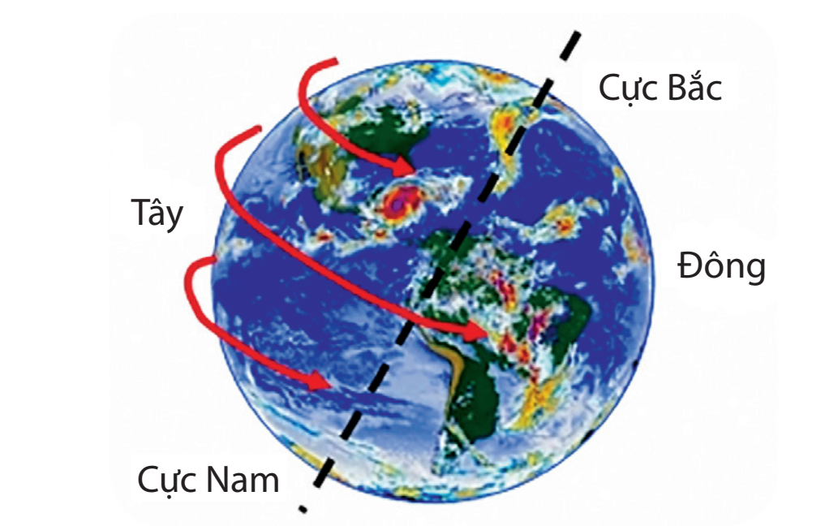
TÌM HIỂU VỀ HIỆN TƯỢNG NGÀY VÀ ĐÊM TRÊN TRÁI ĐẤT
Quan sát hình và cho biết:
Nhìn từ cực Bắc xuống, Trái Đất quay cùng chiều hay ngược chiều kim đồng hồ?
Trái Đất quay quanh mình nó theo chiều nào?
Trái Đất chuyển động quanh mình nó theo chiều từ tây sang đông
Nhìn từ cực Bắc xuống, Trái Đất quay ngược chiều kim đồng hồ
Sơ đồ Trái Đất chuyển động
quay quanh mình nó
Notes:
GV cho HS thảo luận và trả lời câu hỏi

Slide 13
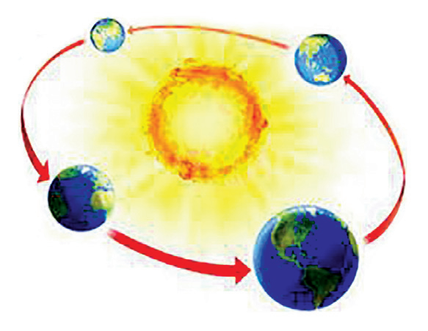
TÌM HIỂU VỀ HIỆN TƯỢNG NGÀY VÀ ĐÊM TRÊN TRÁI ĐẤT
Quan sát hình và cho biết:
Chỉ và nói chiều chuyển động của Trái Đất quanh Mặt Trời
Trái Đất chuyển động quanh Mặt Trời theo chiều từ Tây sang Đông
Sơ đồ Trái Đất chuyển động
quay quanh Mặt Trời
Notes:
GV cho HS thảo luận và trả lời câu hỏi

Slide 14
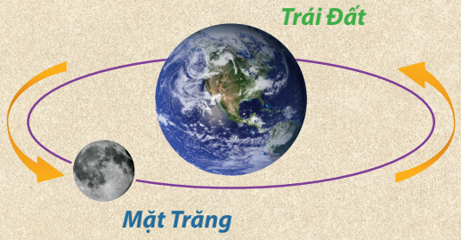
TÌM HIỂU VỀ HIỆN TƯỢNG NGÀY VÀ ĐÊM TRÊN TRÁI ĐẤT
Dựa vào hình bên, chỉ và nói
chiều chuyển động của Mặt
Trăng quanh Trái Đất.
Mặt Trăng quay quanh Trái Đất theo hướng từ Tây sang Đông
Sơ đồ Mặt Trăng chuyển động quay quanh Trái Đất
Notes:
Giáo viên nhận xét ý kiến của học sinh và kết luận và mở rộng thêm: Nếu nhìn từ cực Bắc, Mặt Trăng quay quanh Trái Đất ngược chiều kim đồng hồ. Mặt Trăng luôn hướng một phía về Trái Đất, do đó nhìn từ Trái Đất, chúng ta chỉ nhìn thấy một nửa của Mặt Trăng.

Slide 15
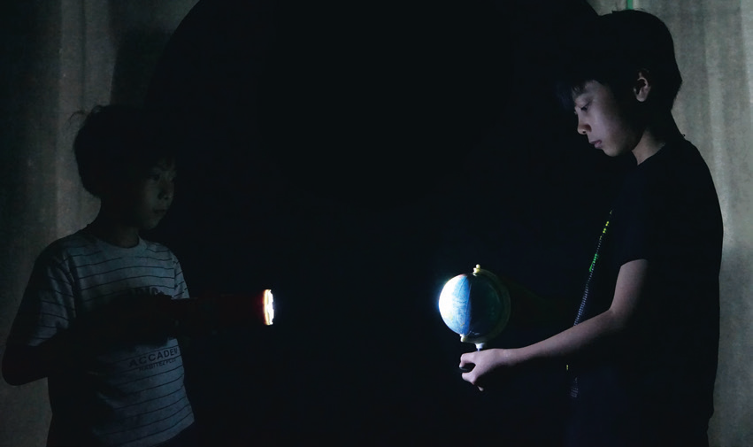
TÌM HIỂU VỀ HIỆN TƯỢNG NGÀY VÀ ĐÊM TRÊN TRÁI ĐẤT
Cùng bạn thực hiện
 Kéo rèm hoặc đóng cửa sổ cho
phòng tối.
 Sử dụng đèn pin (tượng trưng
cho Mặt Trời) chiếu lên quả địa
cầu (tượng trưng cho Trái Đất).
 Nhận xét về phần sáng (ngày) và phần tối (đêm) trên quả địa cầu
(tượng trưng cho Trái Đất)
Notes:
Giáo viên tổ chức cho học sinh làm việc theo nhóm: Thực hành:
+ Kéo rèm che hoặc đóng cửa cho phòng tối
+ 1 bạn dùng đèn pin (tượng trưng cho Mặt Trời) chiếu lên quả đia cầu (tương ứng cho Trái Đất) do 1 bạn cầm.
+ Cả nhóm quan sát phần sáng (ngày) và phần tối (đêm) trên quả địa cầu và đưa ra nhận xét, giải thích hiện tượng ngày đêm trên Trái Đất.
Giáo viên mời đại diện nhóm lên báo cáo kết quả thảo luận. Các nhóm khác bổ sung và trao đổi thêm.

Slide 16

TÌM HIỂU VỀ HIỆN TƯỢNG NGÀY VÀ ĐÊM TRÊN TRÁI ĐẤT
Chỉ vị trí của Việt Nam trên quả địa cầu và xác định khi nước ta là ban ngày thì nước nào là ban đêm và ngược lại
Notes:
Giáo viên tổ chức cho học sinh làm việc nhóm:
+ Đánh dấu vị trí của nước ta trên quả địa cầu
+ Học sinh quay quả địa cầu theo chiều ngược kim đồng hồ và xác định khi nước ta là ban ngày thì nước nào là ban đêm và ngược lại.
Ví dụ: Khi Việt Nam là ban ngày thì Mỹ là ban đêm.
- Giáo viên tổ chức cho các nhóm trình bày kết quả làm việc của nhóm mình.
- Giáo viên kết luận và chuyển tiếp sang hoạt động sau.

Slide 17
PHIẾU HỌC TẬP SỐ 3
1. Trái Đất chuyển động như thế nào trong hệ Mặt Trời?
A. Không chuyển động.
B. Quay quanh Mặt Trời.
C. Vừa quay xung quanh Mặt Trời, vừa tự quay quanh mình nó.
D. Chỉ tự quay quanh mình nó.
2. Trái Đất quay quanh Mặt Trời theo chiều nào?
……………………………………………………………………………………………………………………
3. Thời gian để Trái Đất quay hết một vòng quanh Mặt Trời là bao lâu?
……………………………………………………………………………………………………………………
4. Vì sao ở mọi nơi trên Trái Đất luôn có hiện tượng ngày và đêm kế
tiếp nhau?
……………………………………………………………………………………………………………………
……………………………………………………………………………………………………………………
Trái Đất quay quanh Mặt Trời theo chiều từ Tây sang Đông
Thời gian để Trái Đất quay hết một vòng quanh Mặt Trời là một năm
Mọi nơi trên Trái Đất đều lần lượt có ngày và đêm kế tiếp nhau do Trái Đất luôn tự quay quanh mình nó
Notes:
GV hướng dẫn HS hoàn thiện phiếu học tập số 3, cho HS các nhóm lên trình bày phiếu học tập

Slide 18


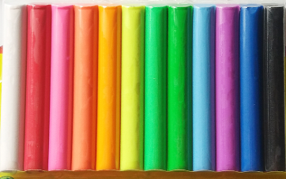


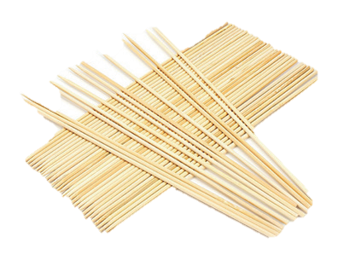

BÀI TẬP VỀ NHÀ
Chuẩn bị các nguyên, vật liệu cho buổi học sau:
Notes:
Giao bài tập về nhà cho học sinh, yêu cầu học phân công chuẩn bị nguyên, vật liệu cho buổi học sau.

Slide 19
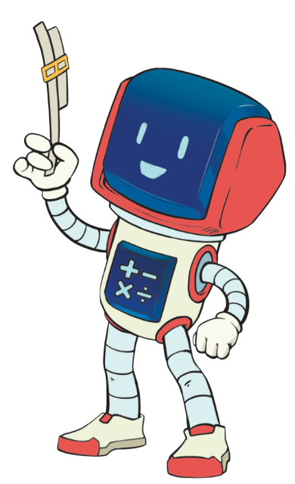
TẠM BIỆT CÁC EM
Notes:
Trong quá trình dạy học, GV thường xuyên khuyến khích HS bằng các câu khen khi HS trả lời đúng

Slide 20
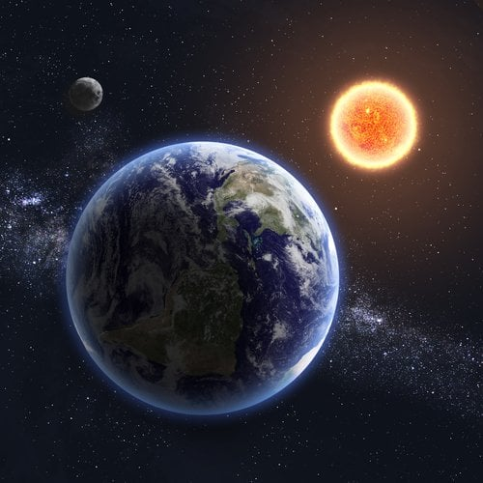
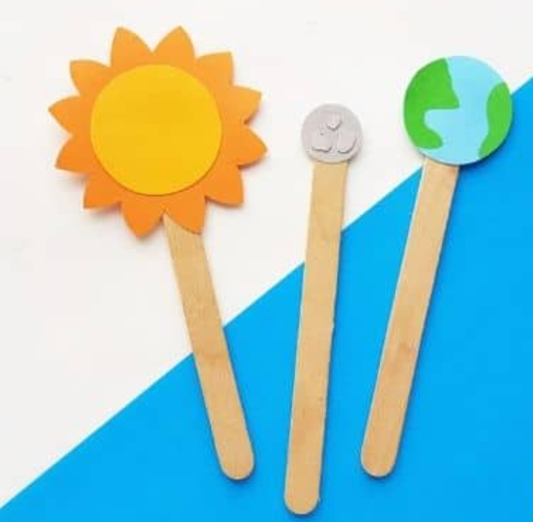
BÀI 16
MÔ HÌNH MẶT TRỜI – TRÁI ĐẤT – MẶT TRĂNG
Tiết 2

Slide 21
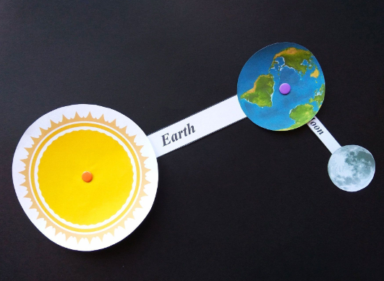
ĐỀ XUẤT Ý TƯỞNG VÀ CÁCH LÀM MÔ HÌNH MẶT TRỜI – TRÁI ĐẤT – MẶT TRĂNG
Thảo luận và chia sẻ ý tưởng
https://i.ebayimg.com/thumbs/images/g/2SkAAOSwb~9ZbH8K/s-l1200.jpg
🗸 Có đủ Mặt Trời, Trái Đất và Mặt Trăng
TIÊU CHÍ SẢN PHẨM
🗸 Thể hiện được vị trí giữa Mặt Trời, Trái Đất và Mặt Trăng
🗸 Trái Đất và Mặt Trăng di chuyển được
🗸 Chắc chắn, sử dụng được nhiều lần
Notes:
GV nêu yêu cầu sản phẩm, cho HS thảo luận ý tưởng thực hiện

Slide 22
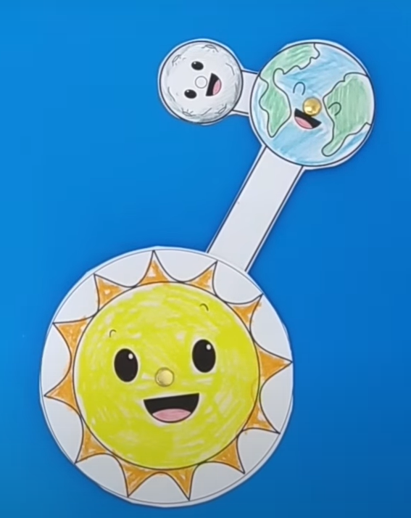
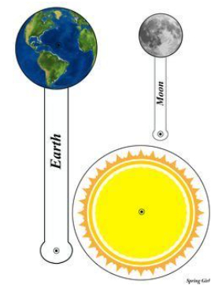
LỰA CHỌN Ý TƯỞNG VÀ CÁCH LÀM MÔ HÌNH MẶT TRỜI – TRÁI ĐẤT – MẶT TRĂNG
Notes:
Đại diện các nhóm chia sẻ ý tưởng, các nhóm khác đặt câu hỏi, nhận xét, góp ý cho nhóm bạn

Slide 23
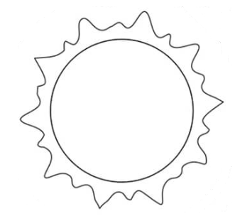


PHIẾU HỌC TẬP SỐ 4
1. Mô hình có những bộ phận nào? Các bộ phận có hình gì? Nêu cách di chuyển trong mô hình của chúng?
…………………………………………………….............
…………………………………………………….............
2. Vật liệu sử dụng là gì?
…………………………………………….……………………..
3. Nêu ngắn gọn các bước làm
…………………………………………………………………….
Cùng vẽ ý tưởng của nhóm
Notes:
GV hướng dẫn HS hoàn thiện phiếu học tập số 4, cho HS các nhóm lên trình bày phiếu học tập

Slide 24
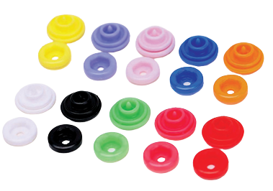
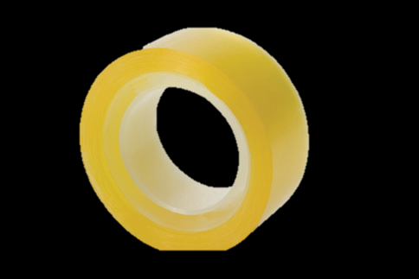



CÁCH LÀM MÔ HÌNH MẶT TRỜI – TRÁI ĐẤT – MẶT TRĂNG
Lựa chọn dụng cụ và vật liệu
Kéo, keo dán, bút màu, bút chì, giấy màu, giấy bìa cứng, bang dính, khuy bấm nhựa
Notes:
HS lựa chọn vật liệu dùng làm đồ dùng học tập

Slide 25
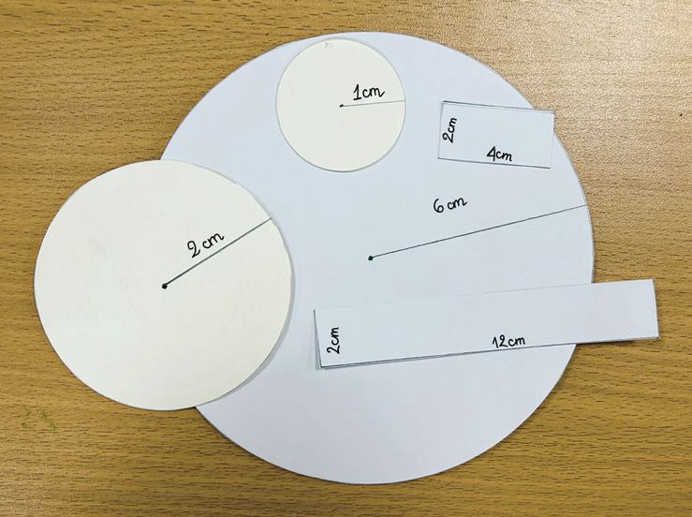
CÁCH LÀM MÔ HÌNH MẶT TRỜI – TRÁI ĐẤT – MẶT TRĂNG
Làm mô hình theo cách của em hoặc nhóm em
Gợi ý
1
Làm các bộ phận của mô hình
Notes:
GV gợi ý cách thực hiện

Slide 26
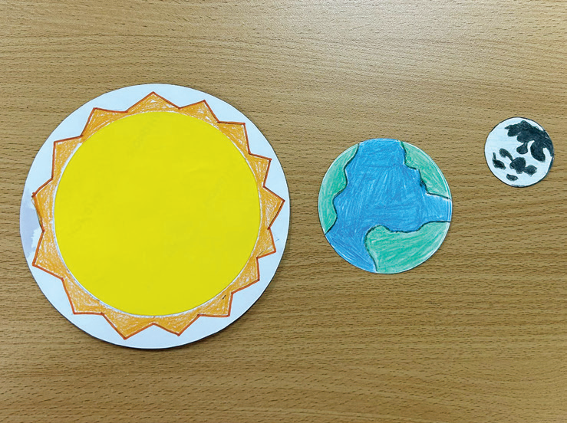
CÁCH LÀM MÔ HÌNH MẶT TRỜI – TRÁI ĐẤT – MẶT TRĂNG
2
Tạo hình Mặt Trời, Trái Đất, Mặt Trăng
Notes:
GV hướng dẫn HS thực hiện

Slide 27
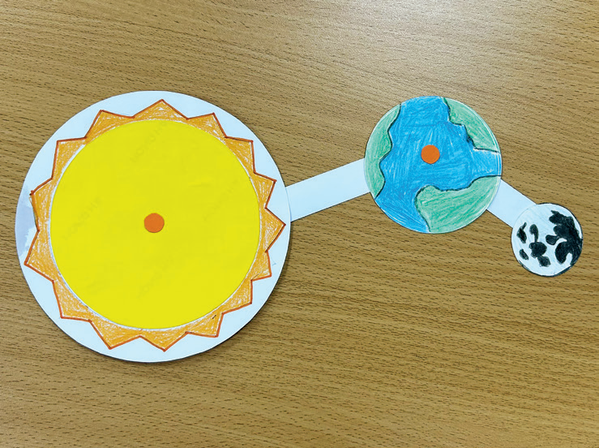
CÁCH LÀM MÔ HÌNH MẶT TRỜI – TRÁI ĐẤT – MẶT TRĂNG
3
Dán Mặt Trăng, Trái Đất vào trục xoay và hoàn thiện mô hình
Notes:
GV hướng dẫn, gợi ý để hs có những cách làm sáng tạo

Slide 28
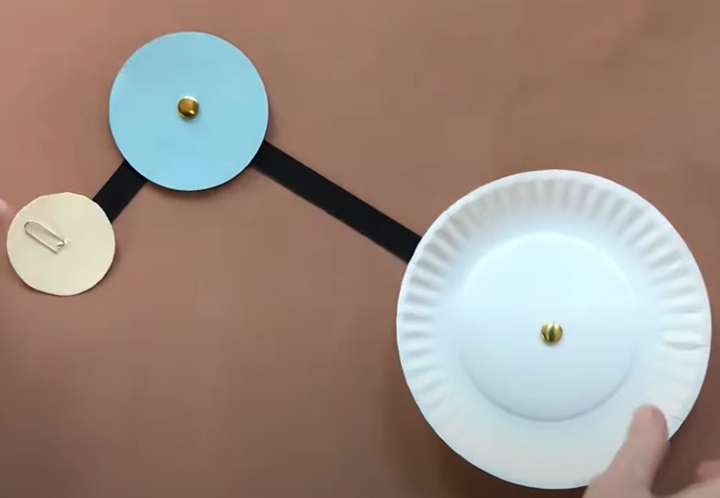
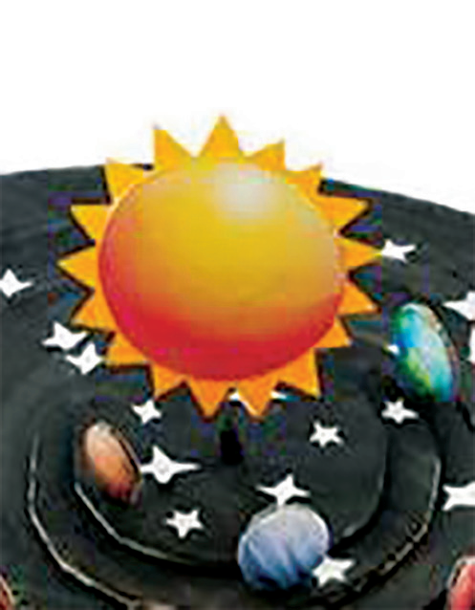
KIỂM TRA VÀ ĐIỀU CHỈNH SẢN PHẨM
 Có đủ Mặt Trời, Trái Đất và Mặt Trăng.  Thể hiện được vị trí giữa Mặt Trời, Trái Đất và Mặt Trăng  Trái Đất và Mặt Trăng di chuyển được  Chắc chắn, sử dụng được nhiều lần
Notes:
GV hướng dẫn, gợi ý để hs có những cách làm sáng tạo

Slide 29
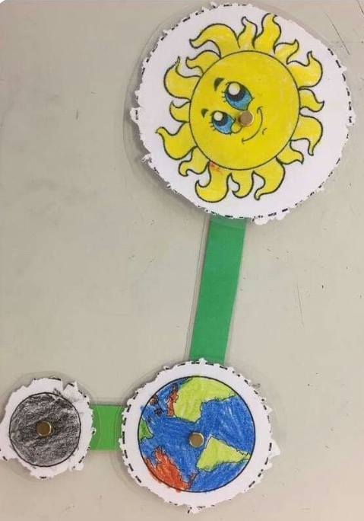
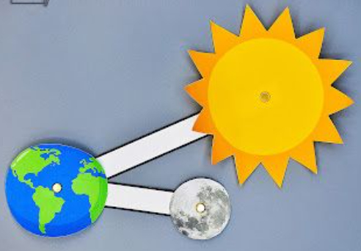
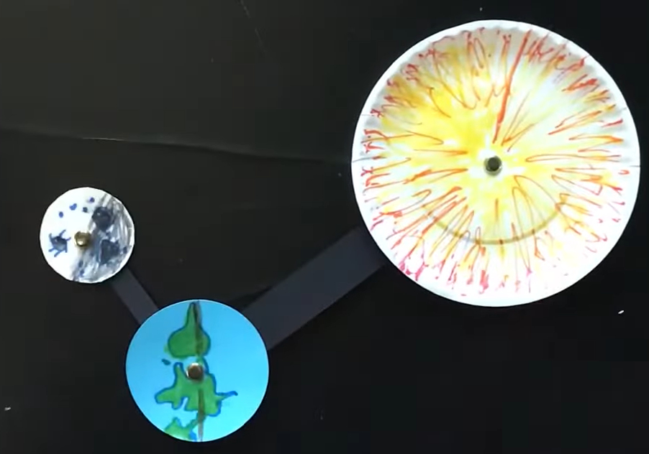
TRƯNG BÀY VÀ GIỚI THIỆU SẢN PHẨM
Trưng bày và giới thiệu mô hình Mặt Trời – Trái Đất – Mặt Trăng
Notes:
Các nhóm cử đại diện trình bày ý tưởng và sản phẩm của nhóm theo sườn. Sau đó cùng tham gia trò chơi
GV phổ biến luật chơi

Slide 30

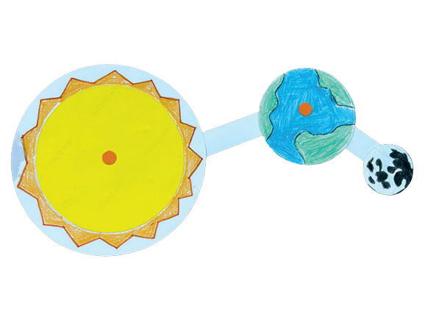
TRƯNG BÀY VÀ GIỚI THIỆU SẢN PHẨM
Sử dụng sản phẩm để thuyết minh
 Chiều chuyển động của Trái Đất quanh mình nó và quanh Mặt Trời.
 Mặt Trăng quay quanh Trái Đất
Notes:
Các nhóm cử đại diện trình bày ý tưởng và sản phẩm của nhóm theo sườn. Sau đó cùng tham gia trò chơi
GV phổ biến luật chơi

Slide 31
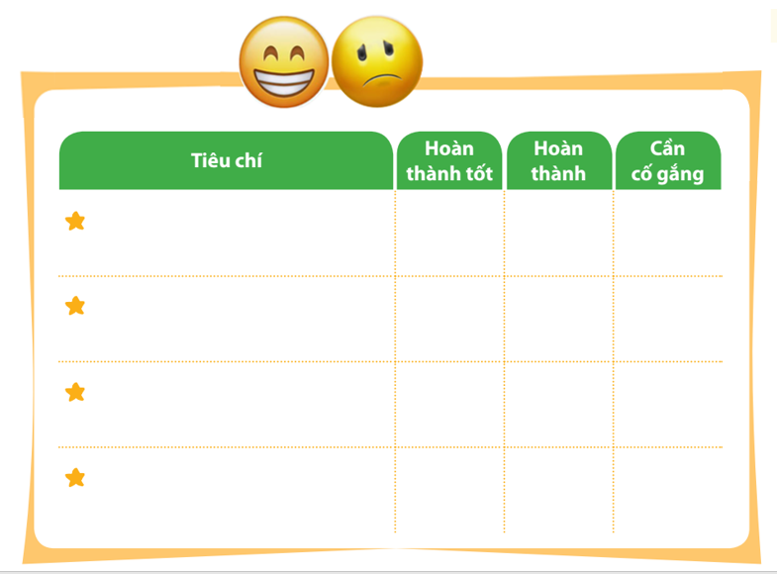



ĐÁNH GIÁ SẢN PHẨM
Thực hiện đánh giá bằng hình dán
Có đủ Mặt Trời,Trái Đất và Mặt Trăng
Thể hiện được vị trí giữa Mặt Trời, Trái Đất và mặt Trăng
Trái Đất và Mặt Trăng di chuyển được
Chắc chắn, sử dụng được nhiều lần
Notes:
GV hướng dẫn HS đánh giá theo từng tiêu chí bằng hình dán. Có thể tặng thêm hình dán cho điểm sáng tạo, làm nhanh, đẹp

Slide 32
TẠM BIỆT CÁC EM
Notes:
Trong quá trình dạy học, GV thường xuyên khuyến khích HS bằng các câu khen khi HS trả lời đúng

